Slide 1
Kerken in het Westland, Midden-Delfland en Hoek van Holland brengen geld bij elkaar en steunen o.a.:
Stichting Jarikin

Slide 2
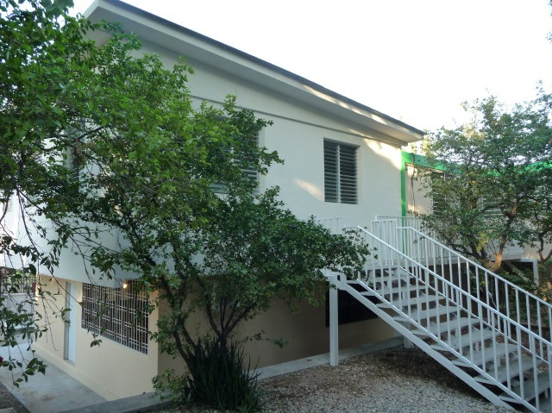
Nieuwbouw verpleegopleiding Ceprofojul in Porte au Prince

Slide 3
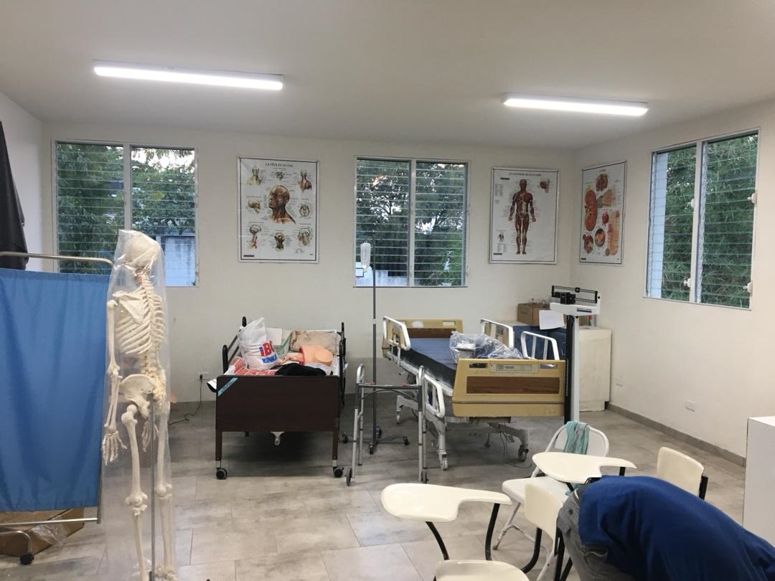
Inrichting lokaal voor verpleegopleiding Ceprofojul.

Slide 4
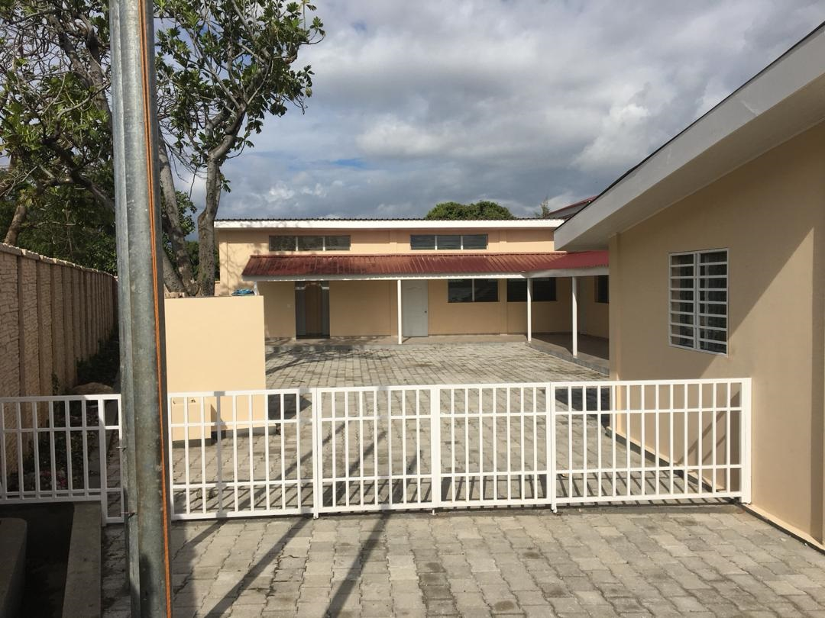
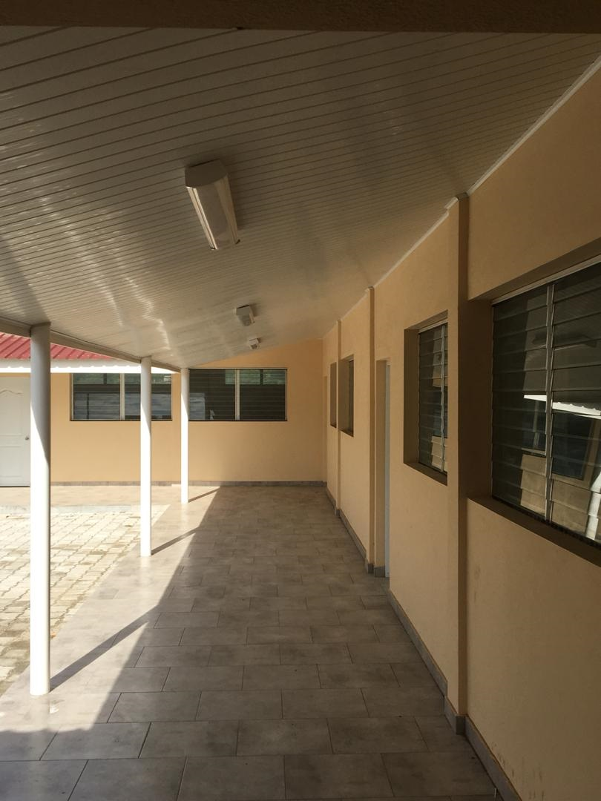
Nieuwbouw kleuterschool école Jarikin in Le Rocher.

Slide 5
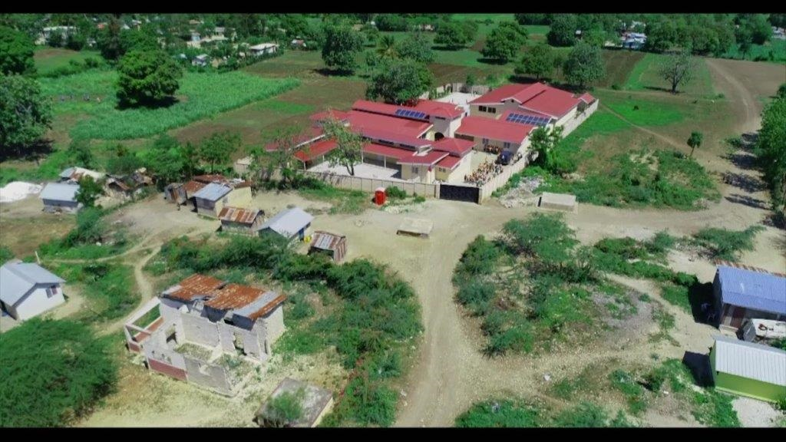
Schoolcomplex in Le Rocher

Slide 6
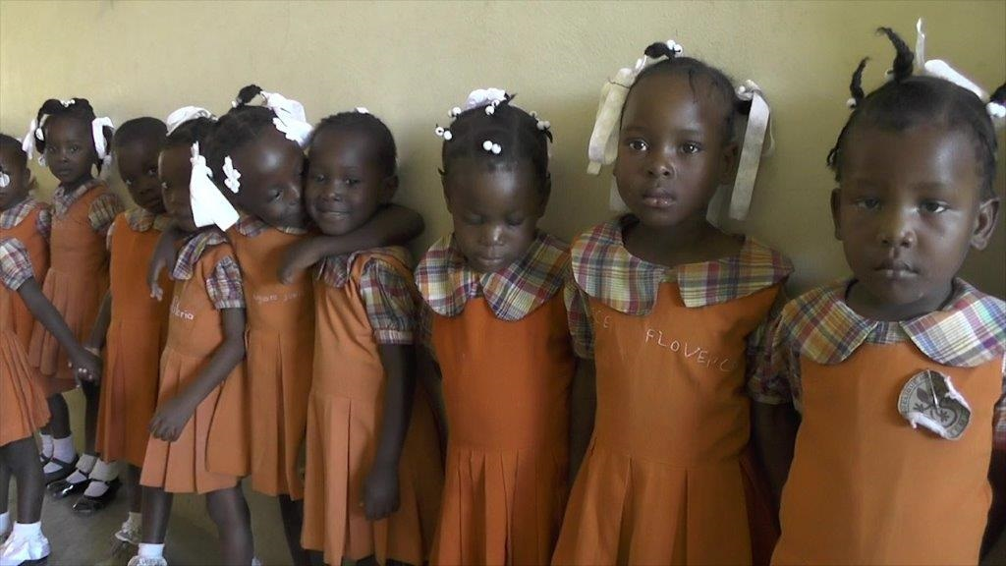
Allemaal in de rij!

Slide 7
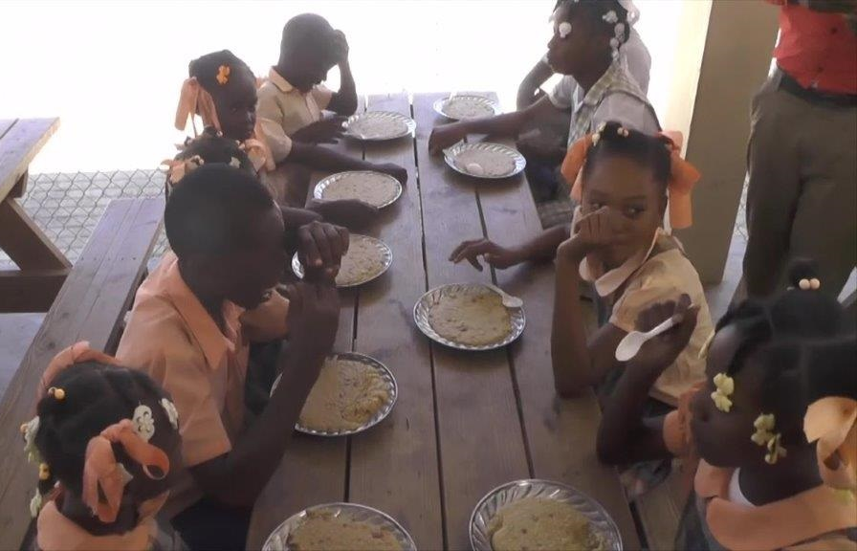
Aan de dagelijkse maaltijd.

Slide 8
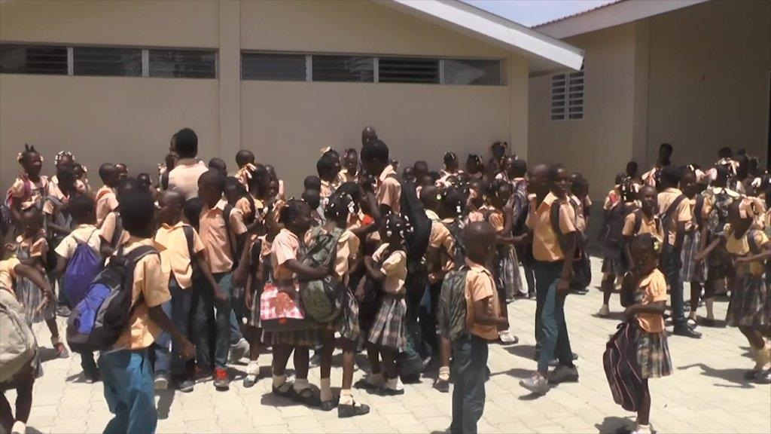
Drukte van belang op het schoolplein.

Slide 9
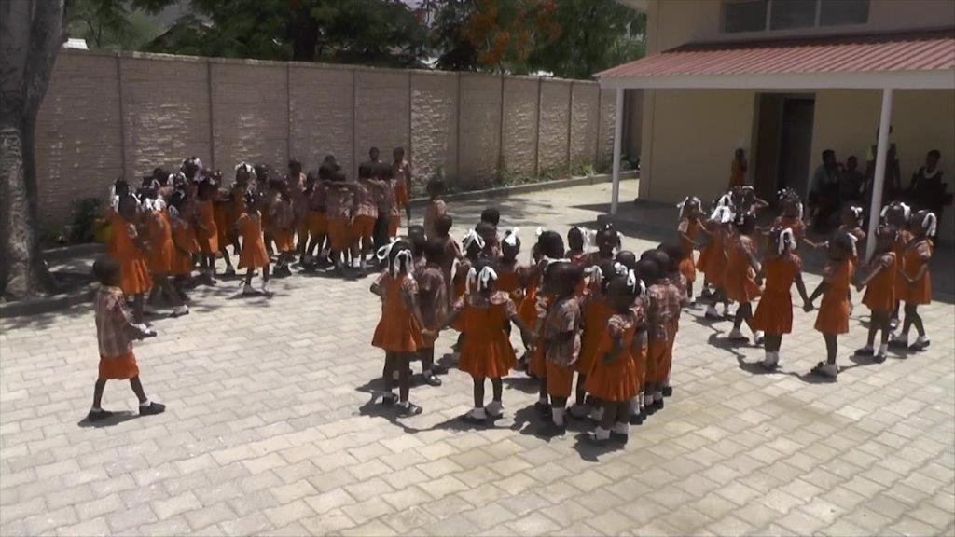
Spelende kleuters.

Slide 10
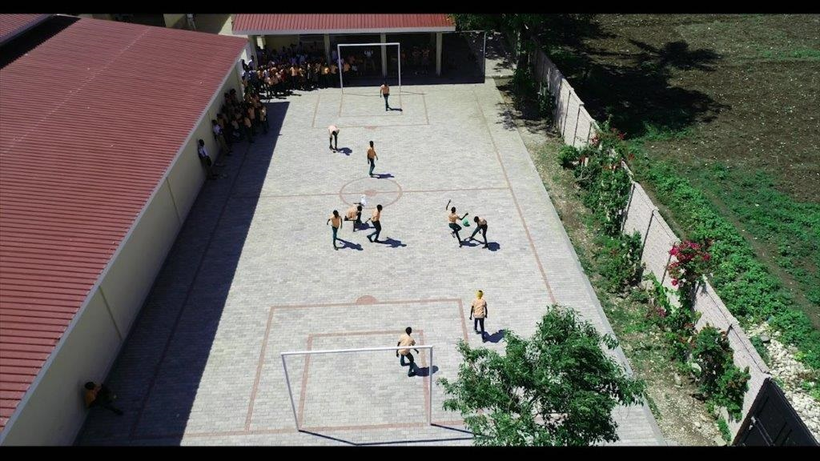
Voetballen in de pauzes.

Slide 11
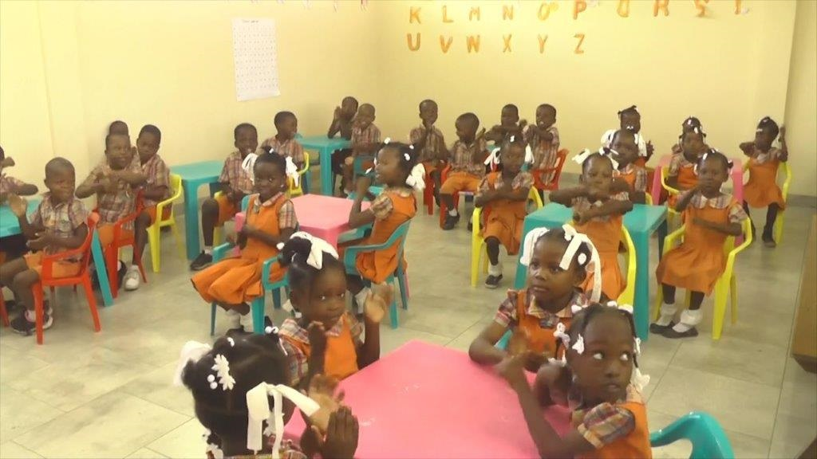
Kleuters in de klas.

Slide 12
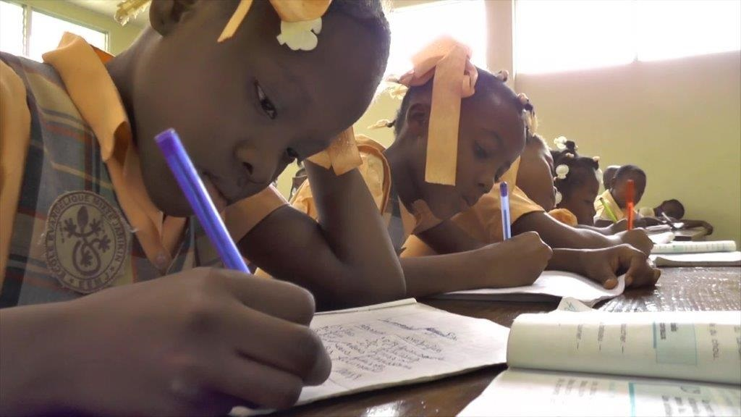
Kinderen in de schoolbank.

Slide 13
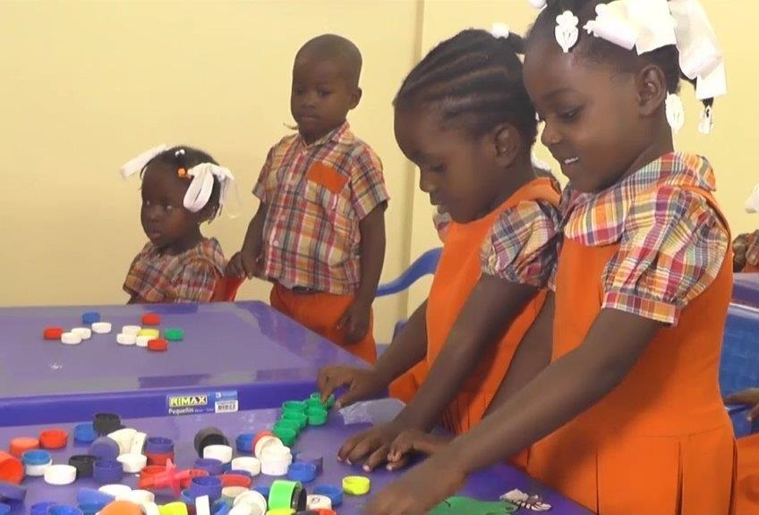
Spelen aan de speeltafel.

Slide 14
Levensgevaarlijk, maar ook hier vervoer op maat

Slide 15
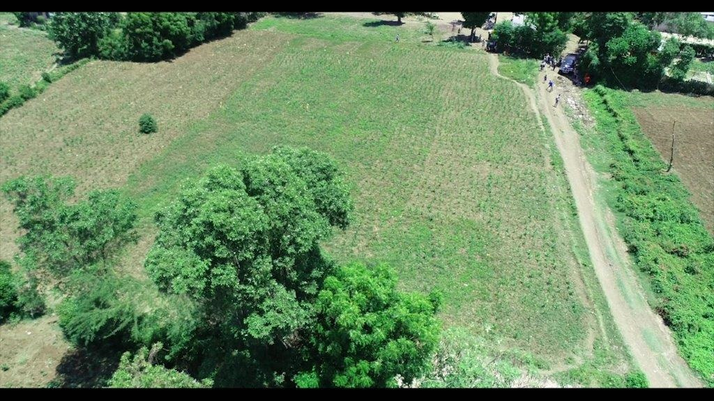
Grond voor het nieuw te bouwen tuinbouwproject

Slide 16
Bedankt voor uw steun!

Slide 17
UW HULP TELT !!
Een gift overmaken kan ook: STREEKVERBAND DE TIEN IBAN nr. NL58 RABO 03436.16.661
o.v.v. St. Jarikin
www.streekverband-de-tien.nl

